Slide 1
https://www.facebook.com/lamloeicom

Slide 2
คอร์สอบรม Node32Lite Arduino IDE Basic ขั้นพื้นฐาน

Slide 3

จุดประสงค์
ผู้เข้าอบรมสามารถเขียน Arduino IDE ลงบน Node32Lite
สามารถสร้างระบบนำมาใช้งานได้
เอกสารคอร์สอบรมนี้ สามารถดาวน์โหลดได้ที่
https://github.com/lamloei/present2
*** คอร์สอบรมนี้เหมาะสมกับผู้เริ่มต้น ***

Slide 4
กำหนดการ
28 กพ, 1, 2 มีค พื้นฐาน Arduino IDE Node32Lite

Slide 5
อุปกรณ์ และเครื่องมือ
Node32Lite
Micro USB Cable
BreadBoard 830
Blue LED
Resistor
Tact Switch
Volume หรือ Potentiometer
SHT30 เซ็นเซอร์วัดอุณหภูมิความชื้น
สายต่อ

Slide 6
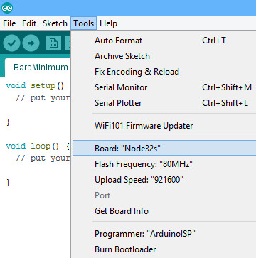
พื้นฐาน
Tools > Board: “Node32s”
* ต้องถอดโฟมดำ
เสียบสาย usb บอร์ด แล้วต่อเข้าคอม
ต้องเห็น COM port ของบอร์ด
ถ้ายังไม่ได้ติดตั้งโปรแกรมให้ข้ามไปติดตั้ง
ที่ Arduino IDE ไปที่เมนู Tools
*จะต้องเห็น Board กับ Port
* Node32Lite ใช้ profile เดียวกับ Node32s

Slide 7

https://espressif.com/

Slide 8
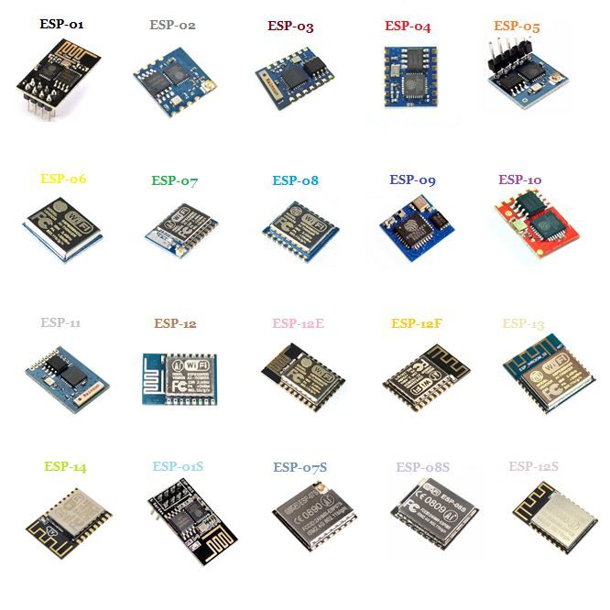

Slide 9
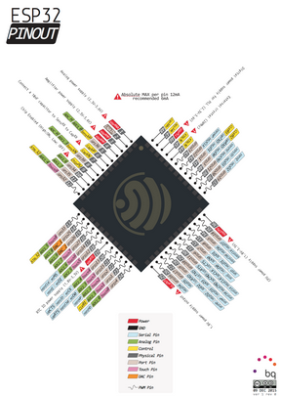
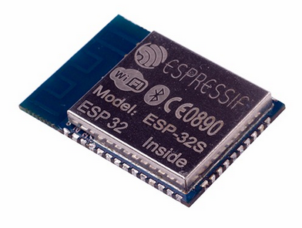
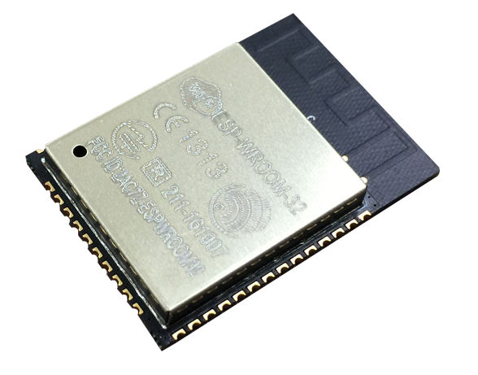
โมดูล ESP-32s
โมดูล ESP-WROOM32
esp8266 > esp8285 > esp32

Slide 10
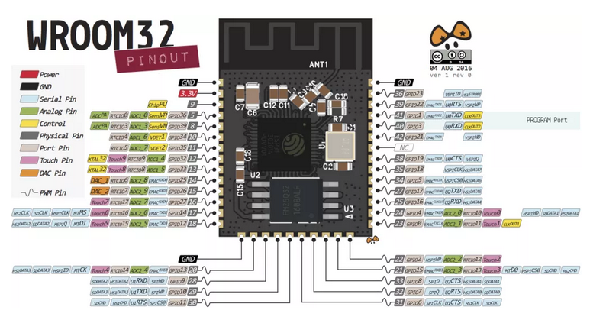
https://randomnerdtutorials.com/esp32-pinout-reference-gpios/

Slide 11
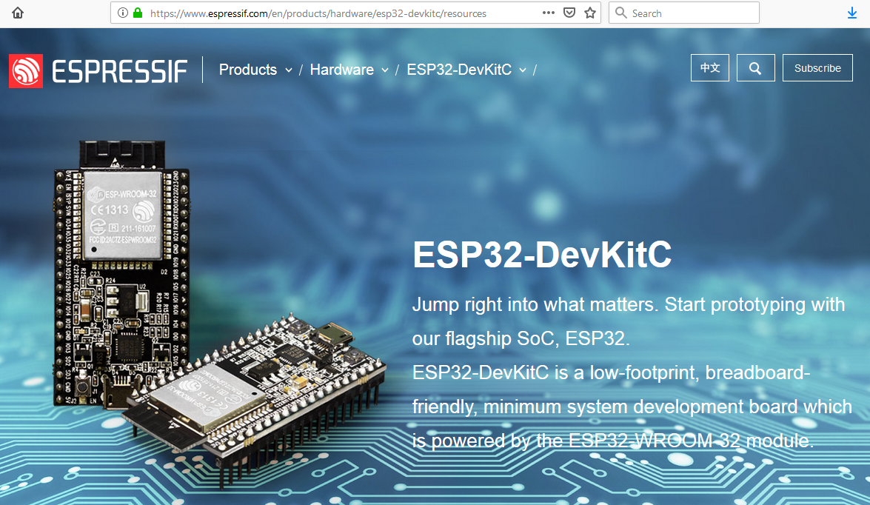
ESP32-DevKitC

Slide 12
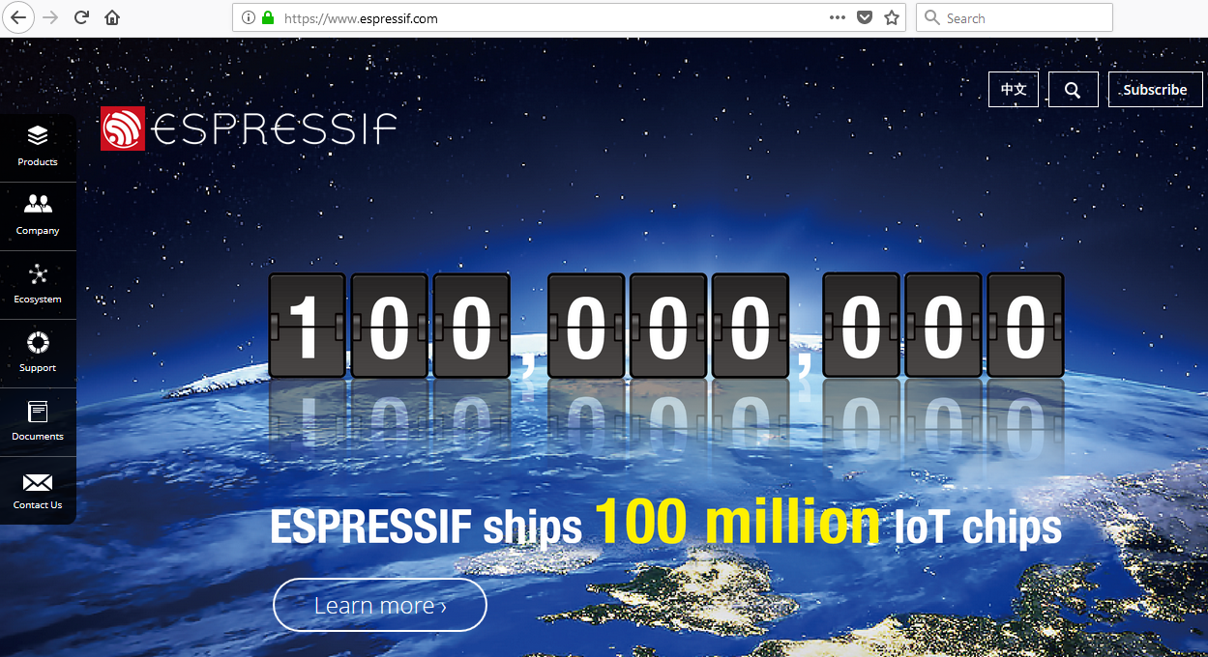
100 million

Slide 13
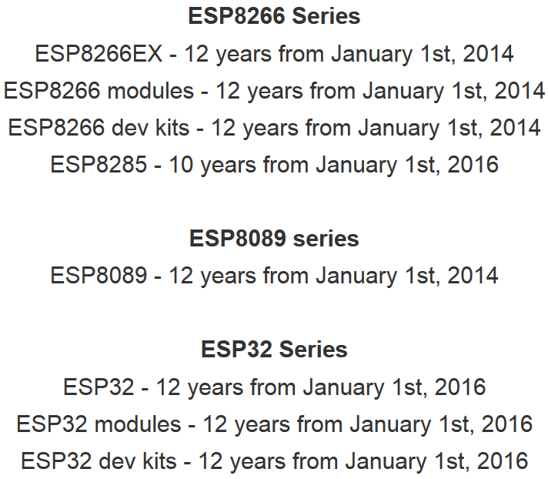

longevity commitment
https://www.espressif.com/en/products/longevity-commitment

Slide 14
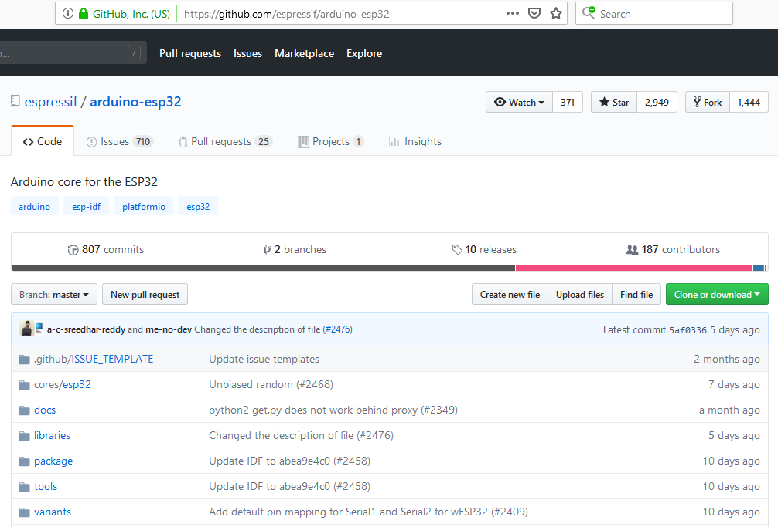
https://github.com/espressif/arduino-esp32

Slide 15
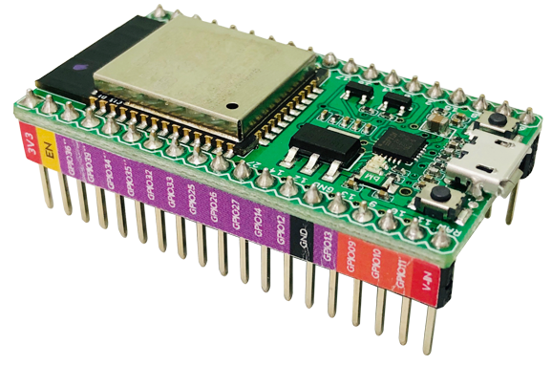
Node32Lite
https://www.gravitechthai.com/product_detail.php?d=3318
https://www.cytron.io/p-node32-lite-wifi-and-amp;-bluetooth-development-kit

Slide 16
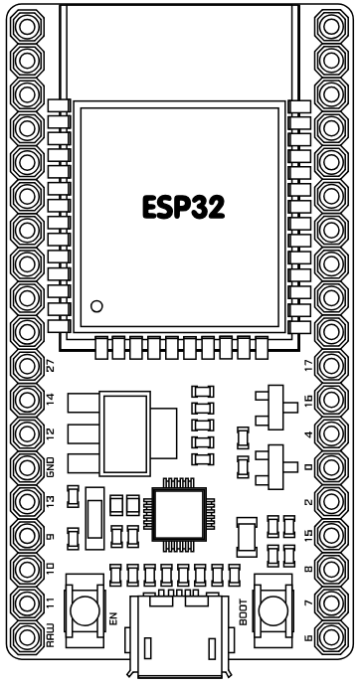
Node32Lite
Feature
ESP32-WROOM-32
FT231XQ-R
PTC FUSE 500mA
LM1117MPX-3.3
Micro USB
0.9” * 19P Pin Header
Switch EN & BOOT
Led Blue Power
Led Yellow IO2

Slide 17
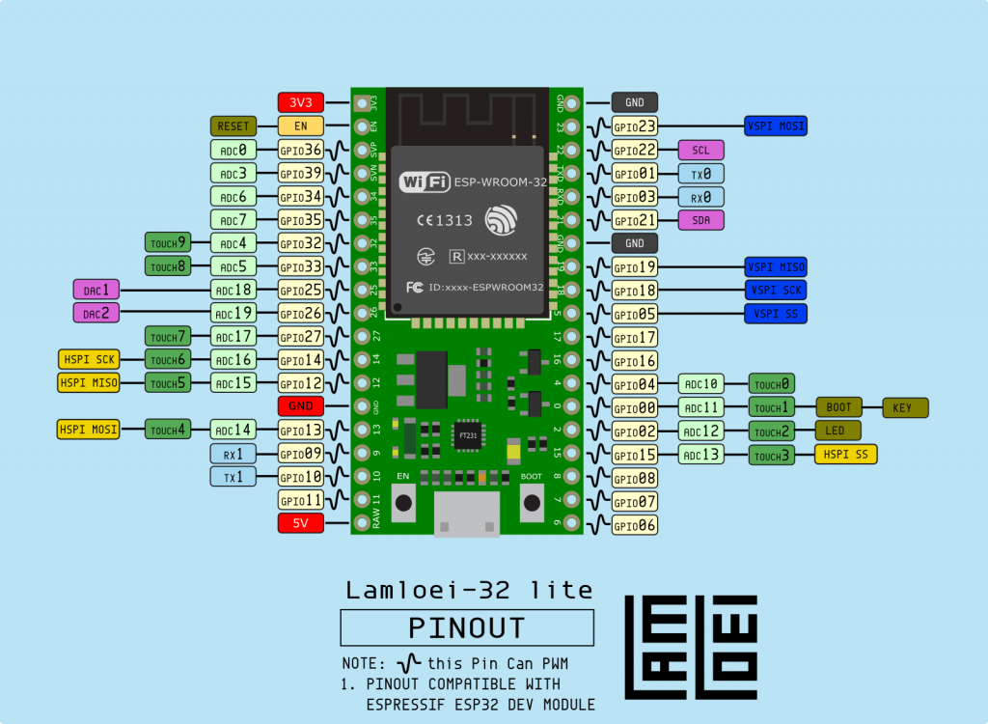
Node32Lite Pinout

Slide 18
Reverse Pin
Input only – 36, 39, 34, 35
Not Used – 6, 7, 8, 9, 10, 11
IO Special – 0, 2, 5, 12, 15
กรณีเสียบไฟแล้วไม่ทำงานเลย
กดปุ่ม Reset 1 ครั้ง
หรือ ต่อ io0 เข้ากับ 3v3
หรือ ต่อ Capacitor 1uF หรือมากกว่า ระหว่าง EN กับ GND

Slide 19
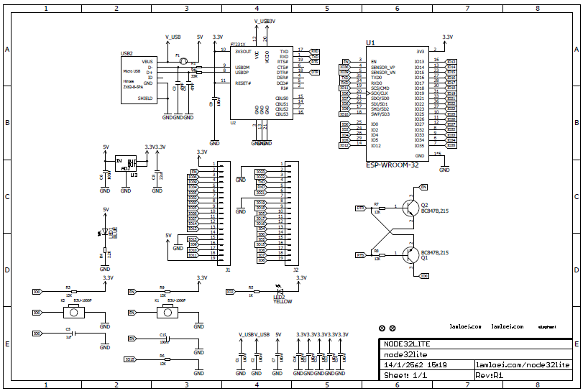
Node32Lite Schematic

Slide 20
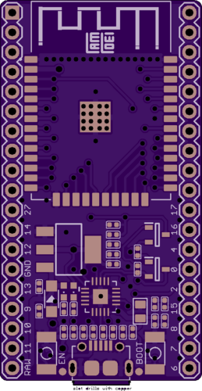
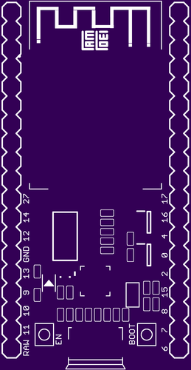
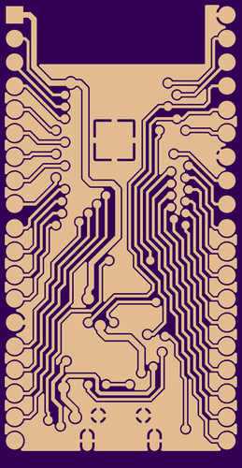
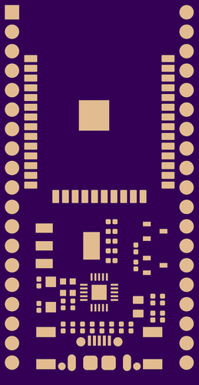

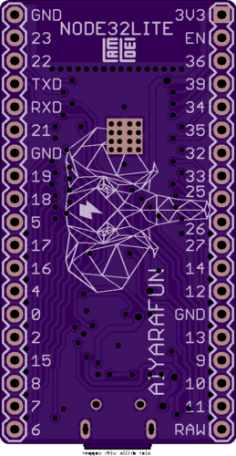
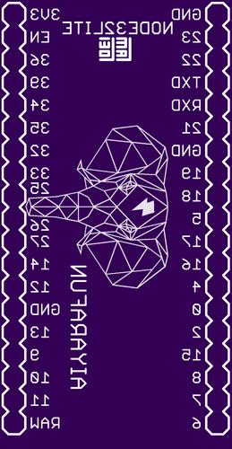
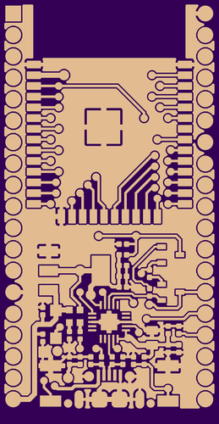


Node32Lite Gerber

Slide 21
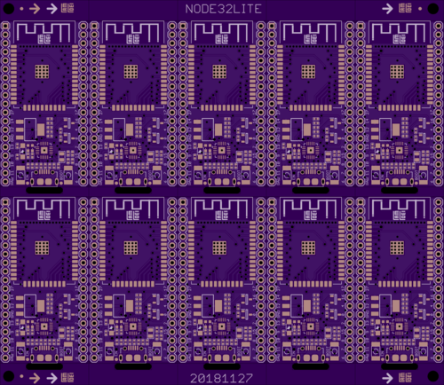
Node32Lite Gerber Panel

Slide 22
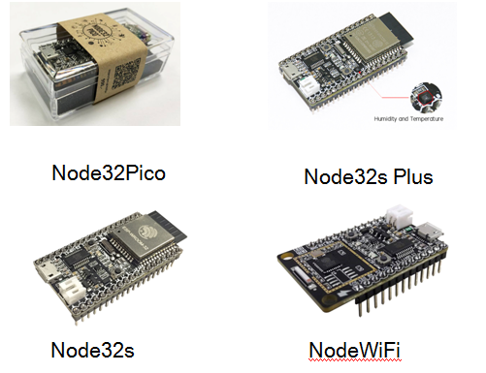
Node32 Family

Slide 23
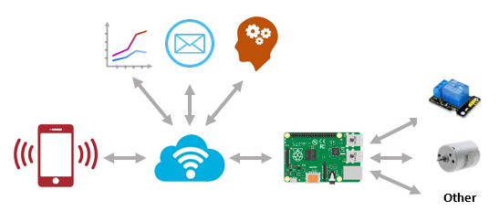
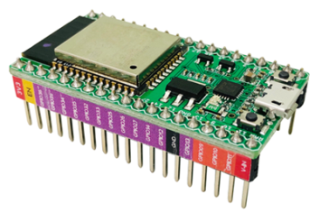
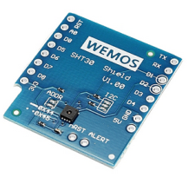
เปลี่ยน ค่ากายภาพ > ตัวเลข > สร้างกราฟ อีเมล แจ้งเตือน วิเคราะห์ ผ่านมือถือ

Slide 24

Smart System

Slide 25
แบบฝึกหัดที่ 1 - Smart System
ชื่อระบบ
อธิบายระบบ
ค่าที่ต้องการวัด – ควบคุม

Slide 26
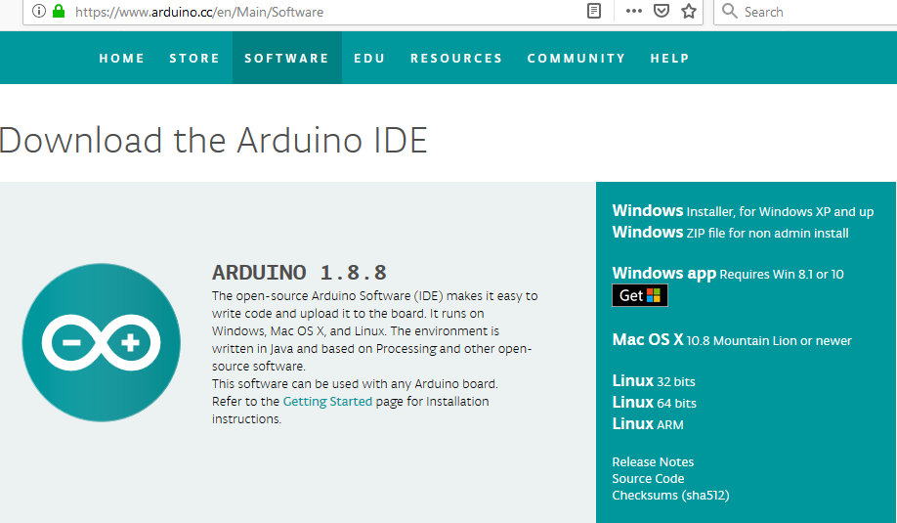
ดาวน์โหลดและติดตั้งไฟล์ที่ https://www.arduino.cc/en/Main/Software

Slide 27
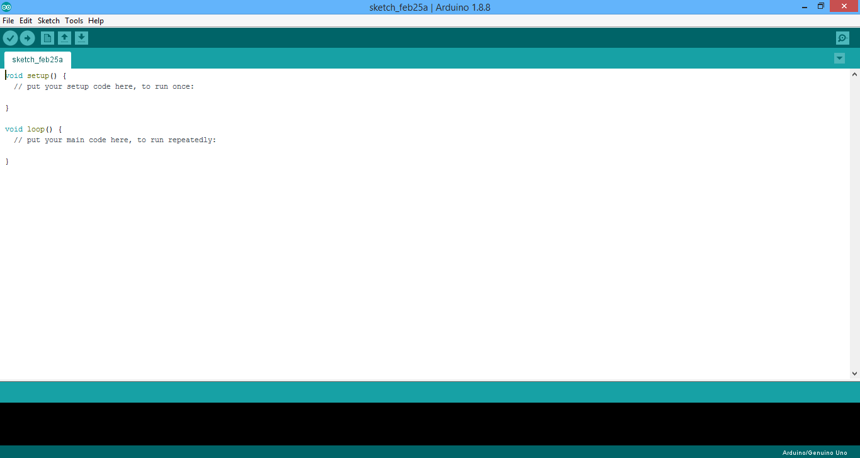
Arduino IDE

Slide 28
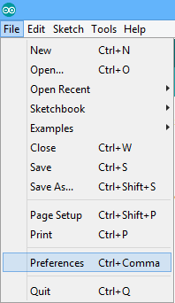
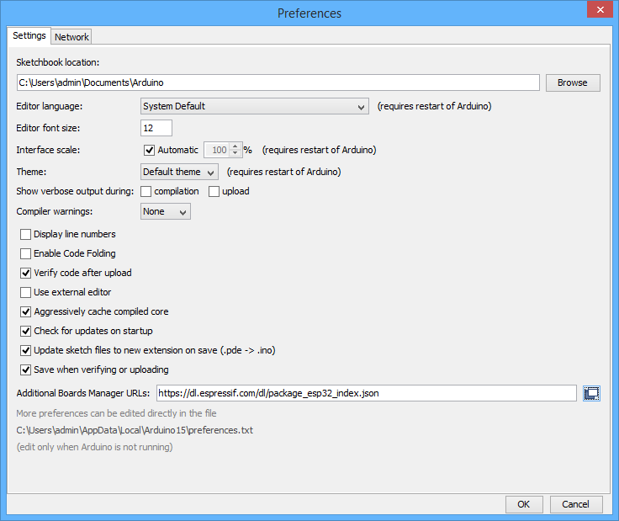
File > Preferences https://dl.espressif.com/dl/package_esp32_index.json

Slide 29
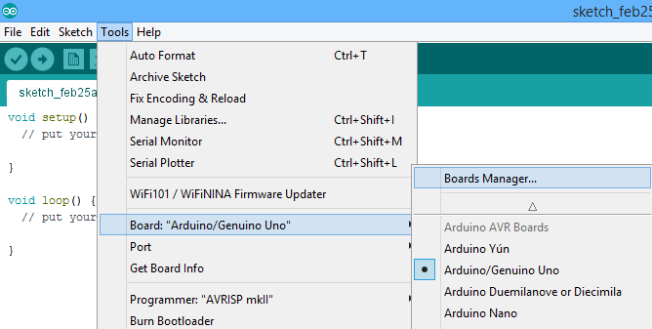
Tools > Board > Board Manager…

Slide 30
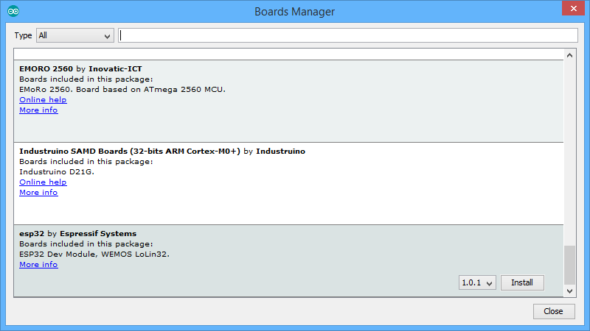
คลิก Install ที่ esp32

Slide 31
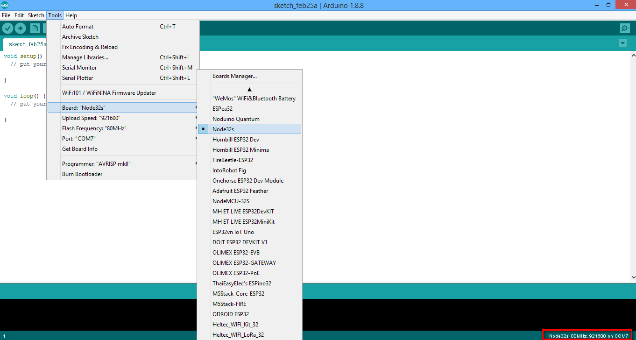
เสียบบอร์ด Node32Lite Tools > Board > Node32s เลือก Port

Slide 32
โฟลเดอร์
โค้ด Arduino
C:\Users \[YOUR_USER_NAME]\Documents\Arduino
โฟลเดอร์ Arduino IDE
C:\Program Files (x86)\Arduino
C:\Users\[YOUR_USER_NAME]\AppData\Local\Arduino15

Slide 33

หน้าจอ Arduino IDE
เปิดโปรแกรม Arduino IDE

Slide 34

เมนูลัด
Verify
Upload
New
Open
Save
Serial Monitor

Slide 35
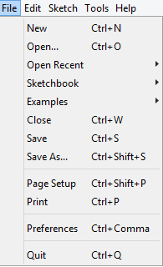
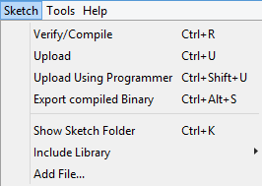
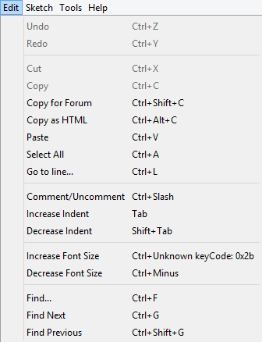
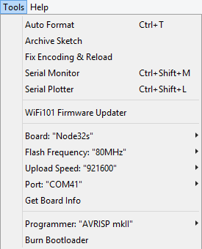
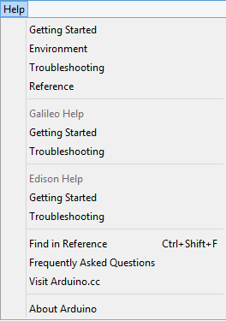
เมนูต่างๆ

Slide 36
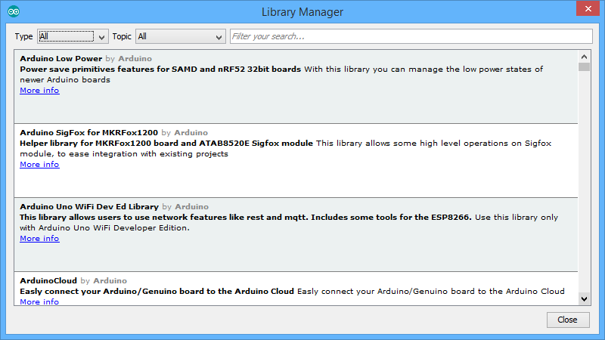
Sketch > Include Library > Manage Libraries…

Slide 37
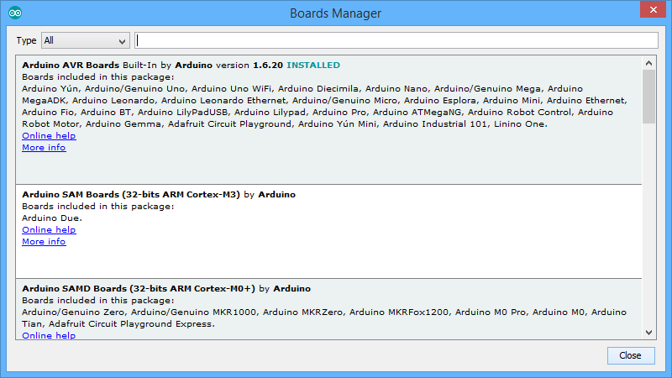
Tools > Board: > Board Manager…

Slide 38
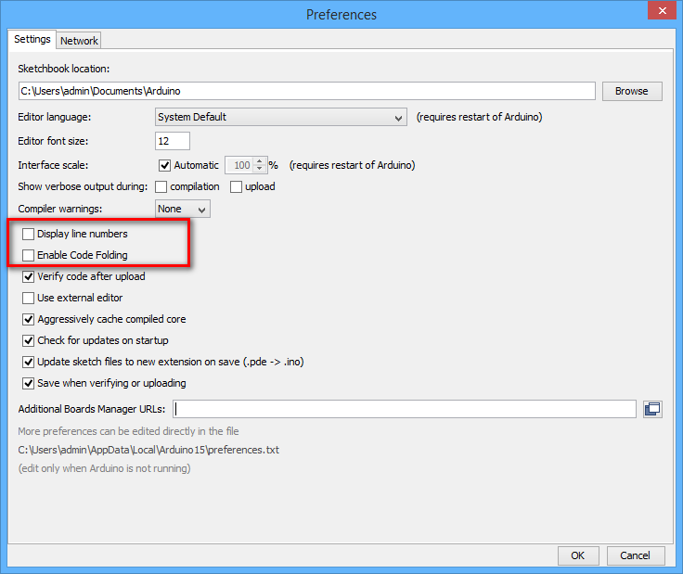
File > Preferences

Slide 39
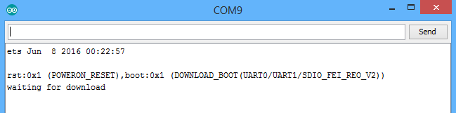
waiting for download
เปิด Serial Monitor
กดปุ่ม EN ค้างไว้
กดปุ่ม BOOT ค้างไว้
ปล่อยปุ่ม EN
ปล่อยปุ่ม BOOT
...ขึ้นข้อความ waiting for download กดแล้วปล่อยปุ่ม EN

Slide 40
File > Examples > 01.Basics > BareMinimum
void setup() {} - ทำงานครั้งเดียว
void loop() {} - ทำงานวนลูป

Slide 41
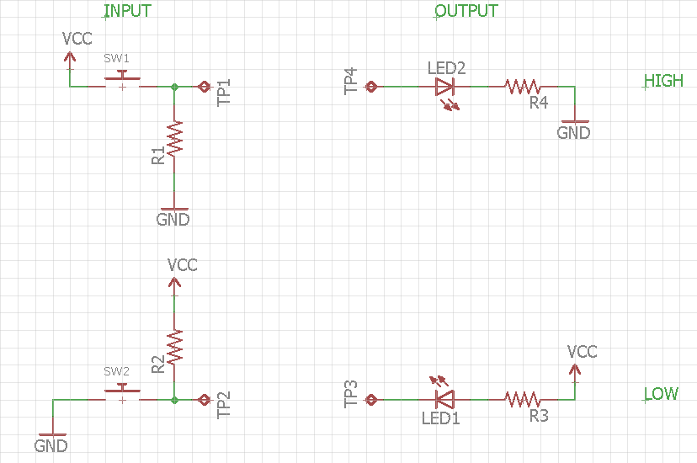
Active High Active Low
Active Low จะใช้แหล่งจ่ายภายนอก ทำให้ไม่เป็นภาระของ MCU

Slide 42
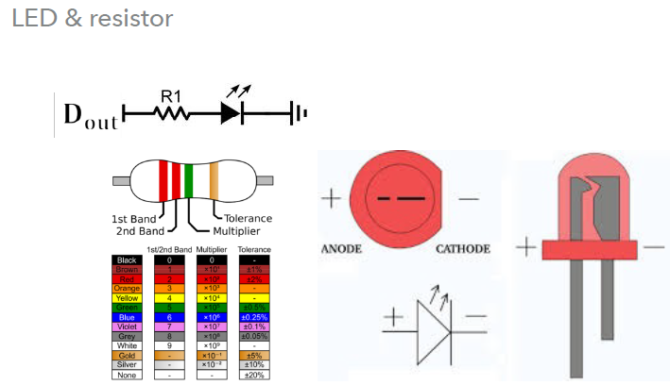
LED & Resistor

Slide 43
File > Examples > 01.Basics > Blink
LED_BUILTIN = 2
ลองเปลี่ยนค่า delay
Upload ดูความเปลี่ยนแปลง

Slide 44
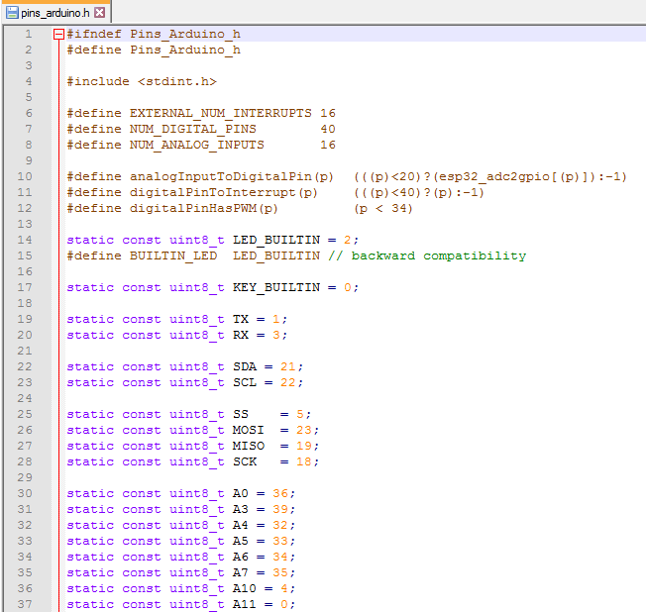
Documents\Arduino\hardware\espressif\esp32\variants\node32s\pins_arduino.h

Slide 45
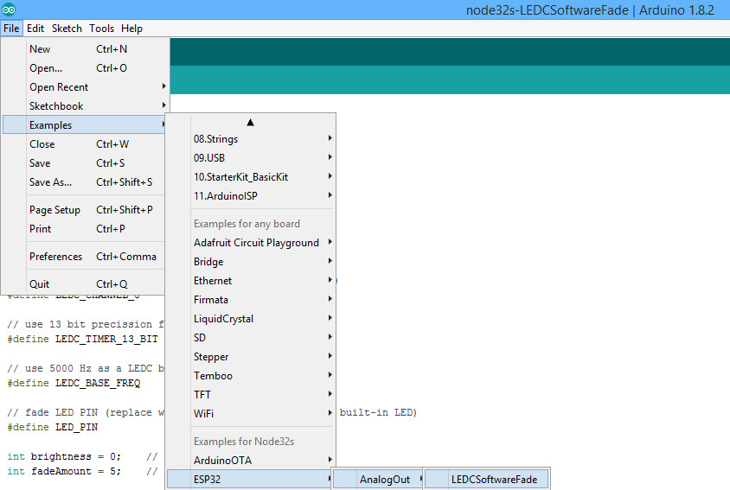
File > Examples > ESP32 > AnalogOut > LEDCSoftwareFade

Slide 46
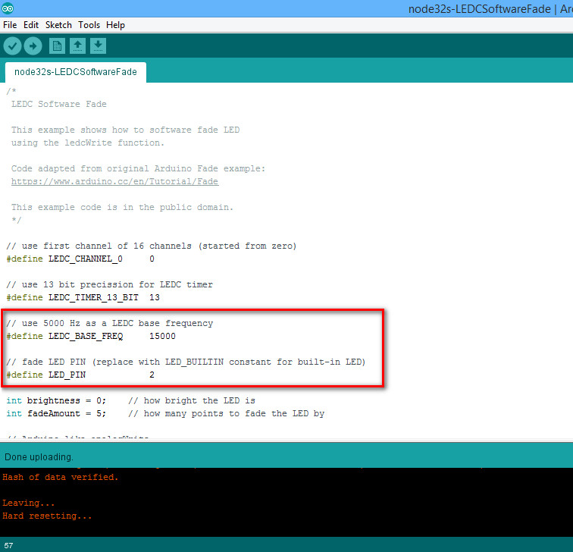
#define LEDC_BASE_FREQ 15000 #define LED_PIN 2

Slide 47
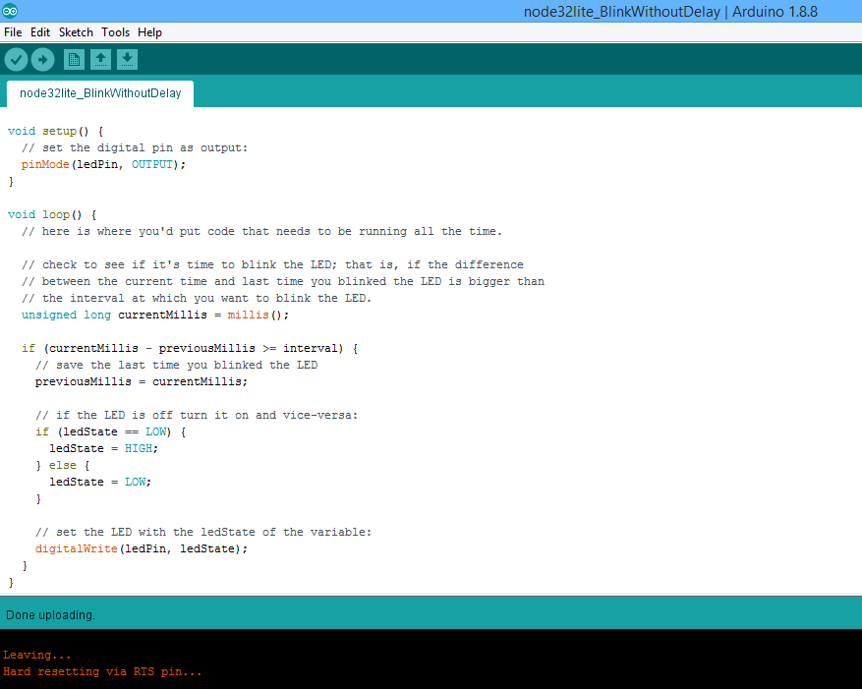
File > Examples > 02.Digital > BlinkWithoutDelay

Slide 48
แบบฝึกหัดที่ 2 – ลองต่อ LED
ต่อ LED ที่ขาของ Node32Lite ให้ LED สว่าง ดับ ตามลำดับ

Slide 49
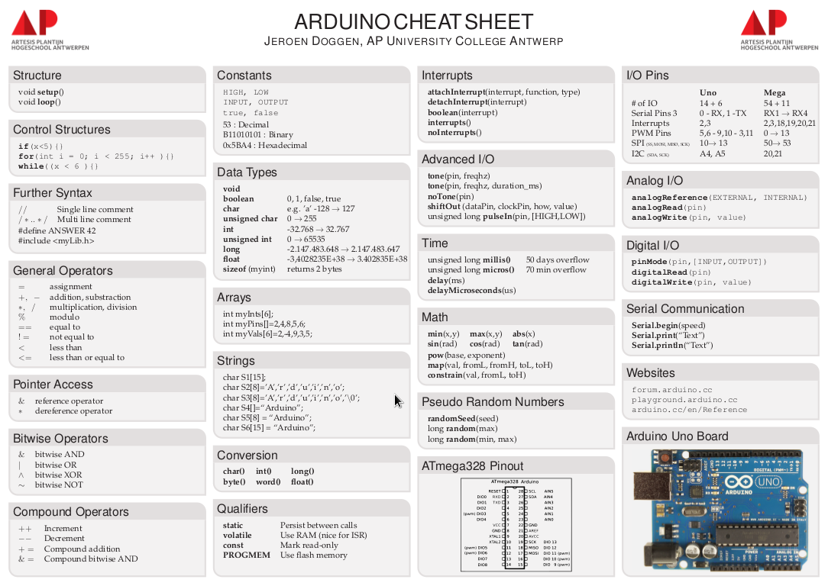
https://forum.arduino.cc/index.php?topic=173843.0

Slide 50
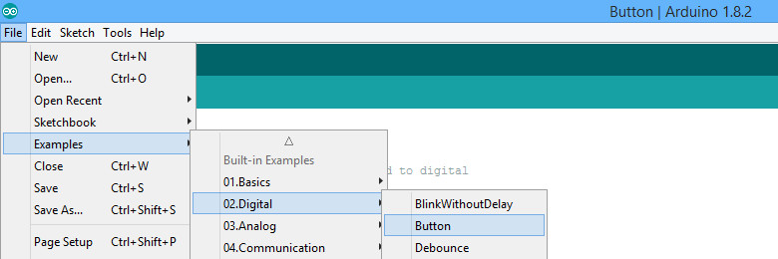
File > Examples > 02.Digital > Button
const int buttonPin = 0;
const int ledPin = 2;
กดปุ่มไฟสว่าง ปล่อยปุ่มไฟดับ

Slide 51
แบบฝึกหัดที่ 3
ให้ กดปุ่มไฟดับ ปล่อยปุ่มไฟสว่าง
กดปุ่มไฟดับ กดปุ่มไฟสว่าง กดปุ่มไฟดับ กดปุ่มไฟสว่าง

Slide 52

Serial
พิมพ์คำสั่ง
ปรับค่า Serial 115200 ให้ตรงกัน

Slide 53

แบบฝึกหัดที่ 4
ให้แสดงที่ Serail Monitor
*
**
***
****
*****

Slide 54

Tools > Serial Plotter
พิมพ์คำสั่ง
เมนู Tools > Serial Plotter
ปรับค่า Serial 115200 ให้ตรงกัน

Slide 55
สรุปขั้นตอน
File > Examples
ปรับค่า
Upload Program
สังเกตความเปลี่ยนแปลง

Slide 56

File > Examples > ESP32 > ChipID > GetChipID

Slide 57

File > Examples > ESP32 > Touch > TouchRead

Slide 58

File > Examples > ESP32 > DeepSleep > TimerWakeUp

Slide 59

File > Example > ESP32 > HallSensor
ปรับ Serial 9600

Slide 60


File > Examples > 01.Basics > DigitalReadSerial
int pushButton = 0; Serial.begin(115200);
กดปุ่ม BOOT ดูความเปลี่ยนแปลง

Slide 61

Volume

Slide 62

File > Examples > 01.Basics > AnalogReadSerial
ต่อ Volume เข้ากับขา A0 (io36)

Slide 63

File > Examples > EEPROM > eeprom_write

Slide 64


File > Examples > WiFi > WiFiScan

Slide 65


Node32Pico SoftAP

Slide 66

File > Examples > WiFi > WiFiMulti

Slide 67


File > Examples > WiFi > SimpleWebServerWiFi

Slide 68
ปรับ
const char* ssid = "lamloeiWIFI";
const char* password = "123456789";
Serial.begin(115200);
pinMode(2, OUTPUT);
/*
if (WiFi.status() == WL_NO_SHIELD) {
Serial.println("WiFi shield not present");
while (true); // don't continue
}
String fv = WiFi.firmwareVersion();
if (fv != "1.1.0") {
Serial.println("Please upgrade the firmware");
}
*/

Slide 69
client.print("Click <a href=\"/H\">here</a> turn the LED on pin 2 on<br>");
client.print("Click <a href=\"/L\">here</a> turn the LED on pin 2 off<br>");
if (currentLine.endsWith("GET /H")) {
digitalWrite(2, LOW); // GET /H turns the LED on
}
if (currentLine.endsWith("GET /L")) {
digitalWrite(2, HIGH); // GET /L turns the LED off
}

Slide 70

File > Examples > NetBIOS > ESP_NBNST

Slide 71


File > Examples > SimpleBLE > SimpleBleDevice

Slide 72

File > Examples > BluetoothSerial > SerialToSerialBT
-Upload เสร็จให้กดปุ่ม EN 1 ครั้ง
โหลดโปรแกรม Android Bluetooth Serial ที่มือถือ

Slide 73

เพิ่ม Code จากภายนอก
เปิดเบราเซอร์ไปที่ https://playground.arduino.cc/Main/I2cScanner
คลิก Get Code

Slide 74
ต่อ SHT30 เข้ากับ Node32Lite
Node32Lite SHT30
GND GND
3V3 3V3
IO22 D1
IO21 D2

Slide 75

แสดง Address ของ SHT30 ที่ 0x45

Slide 76

อ่านค่า อุณหภูมิ ความชื้น เพิ่ม library
Sketch > Include Library > Manage Libraries…

Slide 77

พิมพ์ SHT30 ในช่อง Search
Install ClosedCube SHT31D

Slide 78

File > Examples > ClosedCube SHT31D > periodicmode

Slide 79
แบบฝึกหัดที่ 5
ให้เลือกตัวอย่าง File > Example แล้วอธิบาย

Slide 80
แบบฝึกหัดที่ 6
สร้างระบบด้วย
เซ็นเซอร์ (ค่ากายภาพ เป็นตัวเลข)
LED (Digital Output)
Tact Switch (Digital Input)
Volume (Analog Input)

Slide 81
https://www.facebook.com/lamloeicom

